Slide 1
Tipsene i denne PPT er eksempler på god praksis og er hovedsakelig beregnet for fjernarbeidere. De er ikke nødvendigvis obligatoriske eller relevante for alle fjernarbeidere. Deres relevans vil avhenge av særegenhetene til forskjellige fjernarbeidere / arbeidsmiljø på fjernarbeidsplassen / selskap og resultater av risikovurderinger.
Et sikkert og godt arbeidsmiljø-kampanjen 2020-22
SIKRER RETT BELASTNING
Muskel- og skjelettlidelser knyttet til fjernarbeid – Tips for fjernarbeidere
Notes:
Tips in this PPT are good practice examples mainly intended to teleworkers. They are not necessarily mandatory or relevant to all teleworkers. Their relevance will depend on the specificities of each teleworker / home-based telework environment / company and the outcomes of risk assessments.

Slide 2

Oversikt
Innledning: Muskel- og skjelettlidelser knyttet til fjernarbeid
Risikovurdering
De viktigste arbeidsrelaterte muskel- og skjelettlidelser knyttet til fjernarbeid
Forebyggende/beskyttende tilnærminger for håndtering av risikofaktorer relatert til muskel- og skjelettlidelser knyttet til fjernarbeid

Slide 3
Innledning – hjemmebasert fjernarbeid
Fjernarbeid er definert som bruk av informasjons- og kommunikasjonsteknologi (som smarttelefoner, nettbrett, bærbare datamaskiner og stasjonære datamaskiner) for arbeid som utføres på et annet sted en arbeidsgiverens lokaler
Denne PPT fokuserer på å jobbe hjemmefra (hjemmebasert fjernarbeid) og er beregnet for fjernarbeidere
  Lenker til praktiske ressurser er inkludert i «merknadssidene»
  Praktiske verktøy og veiledninger knyttet til fjernarbeid er også tilgjengelige her
Notes:
EU-OSHA – European Agency for Safety and Health at Work. Practical tools and guidance MSDs database. Teleworking resources. https://healthy-workplaces.eu/en/tools-and-publications/practical-tools?f%5B0%5D=field_msd_priority_area%3A4986

Slide 4
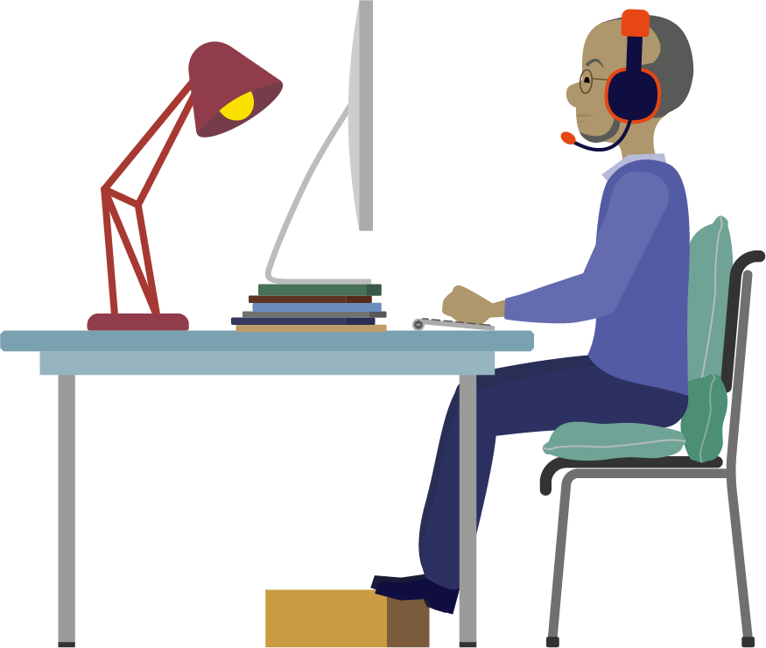
Innledning – hjemmebasert fjernarbeid og muskel- og skjelettlidelser
Fjernarbeid har økt i omfang de siste årene.
Selv om hjemmebasert fjernarbeid har potensielle fordeler, kan det også være skadelig for fjernarbeideres helse og bidra til utvikling eller forverring av muskel- og skjelettlidelser.

Slide 5
Risikovurdering
Fjernarbeid må inkluderes i arbeidsgiverens obligatoriske risikovurdering (RV)
Skal avklares (basert på lovbestemmelser/bedriftspolitikk):
  Hvem (når/hvordan) som skal vurdere risikoen.
  Risikoer skal vurderes av arbeidsgiveren basert på informasjon gitt av arbeidstakeren.
  Det skal gjennomføres en individuell risikovurdering for hver fjernarbeider (egenvurdering basert på verktøy / veiledning / sjekkliste gitt av arbeidsgiveren).
  Arbeidsgiveren / spesialisten på forebygging kan besøke hjemmet med arbeidstakerens tillatelse. Hvis tillatelse ikke gis, bør en risikovurdering utføres på grunnlag av informasjon samlet inn fra fjernarbeideren.
Notes:
EU-OSHA – European Agency for Safety and Health at Work. Musculoskeletal disorders and telework. https://oshwiki.eu/wiki/Musculoskeletal_disorders_and_telework
EU-OSHA – European Agency for Safety and Health at Work. E-fact 33 Risk assessment for teleworkers. https://osha.europa.eu/en/publications/e-fact-33-risk-assessment-teleworkers/view.
EU-OSHA – European Agency for Safety and Health at Work. Body and Hazard mapping in prevention of musculoskeletal disorders (MSDs). https://osha.europa.eu/en/publications/body-and-hazard-mapping-prevention-musculoskeletal-disorders-msds.
EU-OSHA – European Agency for Safety and Health at Work. Risk Assessment for Musculoskeletal Disorders (MSDs). https://osha.europa.eu/sites/default/files/publications/documents/HWC20-22_RA-MSDs.pptx
EU-OSHA – European Agency for Safety and Health at Work. Introduction to Musculoskeletal Disorders (MSDs) prevention. https://osha.europa.eu/sites/default/files/publications/documents/HWC20-22_IntroductiontoMSDsprevention.pptx
EU-OSHA – European Agency for Safety and Health at Work. Practical tips to make home-based telework as healthy, safe and effective as possible. https://oshwiki.eu/wiki/Practical_tips_to_make_home-based_telework_as_healthy,_safe_and_effective_as_possible

Slide 6
De viktigste arbeidsrelaterte muskel- og skjelettlidelser knyttet til fjernarbeid
Arbeidsstasjonens ergonomi og relaterte kroppsstillinger
Arbeidsmiljøfaktorer
Stillesittende atferd og fysisk (in)aktivitet
Organisatoriske faktorer som påvirker arbeidet
Psykososiale risikofaktorer
Individuelle faktorer

Slide 7
1. Arbeidsstasjonens ergonomi og kroppsstillinger
Dataarbeid innebærer repeterende bevegelser som hovedsakelig utføres i en uavbrutt statisk, sittende kroppsstilling.
Dette kan føre til muskel- og skjelettlidelser, spesielt når det ledsages av dårlig ergonomi og mangel på pauser
Mange fjernarbeidere bruker bærbare datamaskiner og provisoriske arbeidsstasjoner for hjemmearbeid, noe som resulterer i ikke-nøytrale kroppsstillinger og en økt forekomst av muskel- og skjelettlidelser.
Feil plassering av skjerm, tastatur eller mus og manglende støtte til underarmene fører til ubehag og muskelbelastning i øvre ekstremiteter og ryggen.
Notes:
EU-OSHA – European Agency for Safety and Health at Work. Risk factors for musculoskeletal disorders development: hand-arm tasks, repetitive work. https://oshwiki.eu/wiki/Risk_factors_for_musculoskeletal_disorders_development:_hand-arm_tasks,_repetitive_work
EU-OSHA – European Agency for Safety and Health at Work. Risk factors for musculoskeletal disorders – working postures. https://ohttps//oshwiki.eu/wiki/Risk_factors_for_musculoskeletal_disorders_%E2%80%94_working_postures

Slide 8
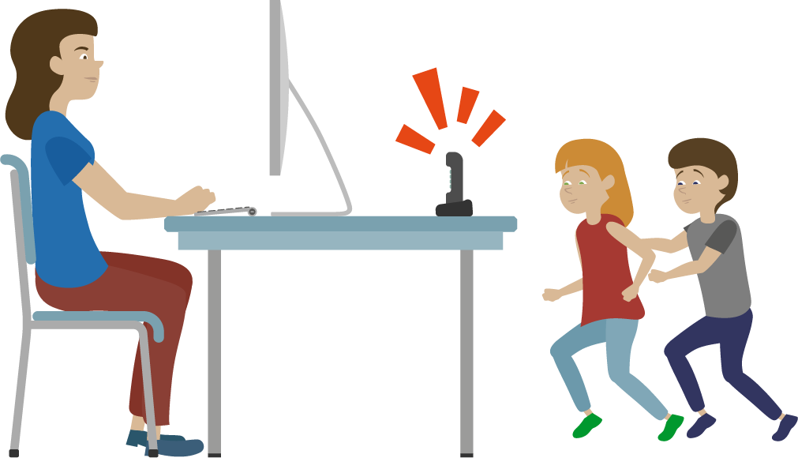
2. Arbeidsmiljø
Det finnes bevis på at arbeidsmiljøfaktorer som det å bli forstyrret av blending eller refleksjon, trekk, støy og dårlig luftkvalitet er relatert til muskel- og skjelettlidelser i nakken og skuldrene.
Selv om arbeidsmiljøfaktorer blir tatt i betraktning i kontorets utforming, er det stor sannsynlighet for at de vil bli oversett når det gjelder hjemmebasert fjernarbeid.

Slide 9

3. Stillesittende atferd og fysisk aktivitet
Hjemmebasert fjernarbeid innebærer lengre perioder med sitting og færre forstyrrelser enn på kontoret.
Dette i kombinasjon med arbeidsstasjoner som har dårlig ergonomi, kan føre til en økning i muskel- og skjelettlidelser.
Mangel på bevegelse under perioder med sitting fører til høyere belastning på vertebralskivene og redusert blodsirkulasjon og oksygentilførsel til musklene.
Helserisikoer forbundet med stillesittende atferd kan bare i noen grad kompenseres av fysisk trening i fritiden.

Slide 10

4. Organisering av arbeidet
En annen risikofaktor for hjemmebasert fjernarbeid er de uskarpe grensene mellom jobb og fritid.
Fjernarbeidere jobber ofte flere timer hjemme for å sikre at de oppfyller eller overgår arbeidsgiverens forventninger.
Fjernarbeidere har færre muligheter til å være sosial med sine kolleger.
Utvidet arbeidstid forbundet med lengre perioder med sitting, kan føre til økt risiko for muskel- og skjelettlidelser.

Slide 11

5. Psykososiale faktorer 1 – negative faktorer
Overdreven arbeidsbelastning, økt sosial isolasjon fra kolleger, mangel på ansikt-til-ansikt interaksjon og støtte og angst kan ha innvirkning på arbeidstakeres velvære, noe som kan øke risikoen for å utvikle muskel- og skjelettlidelser.
Omfanget av fjernarbeid er negativt knyttet til sosial støtte fra kolleger og nærmeste ledere.
Mangel på sosial støtte fra kolleger og overordnede, lav selvstendighet, høye jobbkrav og lav jobbtilfredshet ser ut til å være relatert til økt forekomst av muskel- og skjelettlidelser.
Arbeidets allestedsnærværelse og følelsen av å bo på «kontoret» dag og natt kan fremkalle stress og bidra til muskel- og skjelettlidelser.
Notes:
EU-OSHA – European Agency for Safety and Health at Work. Psychosocial risk factors for musculoskeletal disorders. https://oshwiki.eu/wiki/Psychosocial_risk_factors_for_musculoskeletal_disorders_(MSDs)

Slide 12
5. Psykososiale faktorer 2 – positive faktorer
Positive psykososiale aspekter knyttet til hjemmebasert fjernarbeid (f.eks. større selvstendighet og høyere jobbtilfredshet) vil ha en gunstig effekt på helseproblemer som muskel- og skjelettlidelser og kan potensielt forsinke en symptomdebut.

Slide 13

6. Individuelle faktorer
Arbeidstakernes kjennetegn kan også være risikofaktorer for muskel- og skjelettlidelser (dersom risikoene ikke håndteres på en god måte):
  alder
  kjønn
  helsetilstand (dersom de allerede har en muskel- og skjelettlidelser eller har hatt det tidligere)
  mangel på kunnskap om arbeidsteknikker og sikkerhetsprosedyrer
  …
Notes:
EU-OSHA – European Agency for Safety and Health at Work. Workforce diversity and risk assessment: ensuring everyone is covered. Summary of an Agency report. Facts 87. https://osha.europa.eu/en/publications/factsheets/87
SLIC – Senior Labour Inspectors´ Committee. Principles for Labour Inspectors. With Regard to Diversity-Sensitive Risk Assessment, Particularly as regards Age, Gender and other demographic characteristics. Non-binding publication for EU Labour Inspectors.
https://circabc.europa.eu/ui/group/fea534f4-2590-4490-bca6-504782b47c79/library/341d5e56-dc0c-41ce-ba77-be660f3cf810/details
EU-OSHA – European Agency for Safety and Health at Work. Including gender issues in risk assessment. Facts 43. https://osha.europa.eu/en/publications/factsheet-43-including-gender-issues-risk-assessment

Slide 14
Forebyggende/beskyttende tilnærminger for håndtering av risikofaktorer relatert til muskel- og skjelettlidelser knyttet til fjernarbeid fra hjemmekontoret
Utforming av arbeidsplasser og ergonomi
Arbeidsmiljø
Stillesittende atferd
Organisering av arbeidet
Psykososiale faktorer

Slide 15
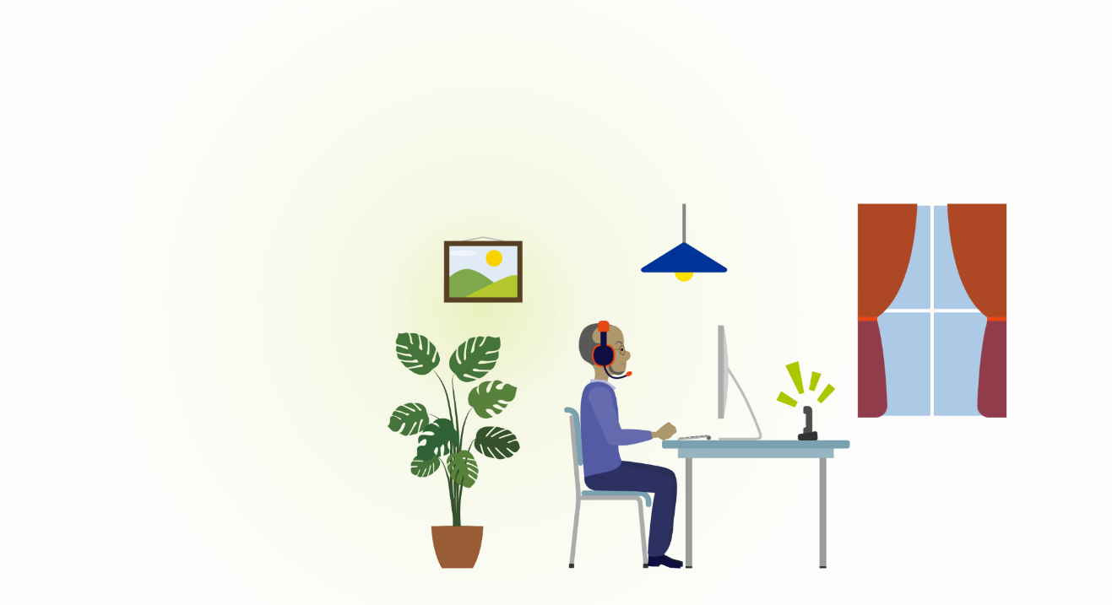
1. Utforming av arbeidsplasser og ergonomi
Fjernarbeidere har ikke alltid de samme ressursene og mulighetene i hjemmet som de har på kontoret.
Nedenfor følger noen tips til å gjøre hjemmekontoret til en behagelig og sunn arbeidsplass når det gjelder:
  Kontorstol
  Kontorpult
  Dataskjerm
  Mus og tastatur
  Dokumentholder

Slide 16
1. Utforming av arbeidsplasser og ergonomi – kontorstol
Stolen skal fortrinnsvis ha justerbar høyde, ryggstøtte, setedybde, armlener og dynamisk vippefunksjon (for å skape bevegelse).
For å oppnå en nøytral sittestilling, må du sørge for at stolen er riktig justert.
Hvis stolen ikke kan justeres:
  Tilpass setehøyden slik at hoftene er litt høyere enn knærne og lårene skråner litt nedover. Hvis setet er for lavt, kan du bruke en pute (eller to). Det hjelper til med å opprettholde en behagelig kroppsholdning (med ryggen i naturlig stilling).
  Sørg for at føttene er i god kontakt med gulvet. Hvis dette ikke er tilfelle, kan du legge en stabil gjenstand under føttene som fotstøtte for å forbedre kontakten med gulvet.
  Du kan bruke en ekstra støtte (f.eks. en tynn pute) bak korsryggen hvis korsryggen mangler god støtte.
Notes:
Canadian Centre for Occupational Health and Safety. OSH Answer Fact Sheets: How to Adjust Office Chairs. https://www.ccohs.ca/oshanswers/ergonomics/office/chair_adjusting.html.
Institute for Work & Health. Setting up a temporary home office. https://www.iwh.on.ca/newsletters/at-work/100/setting-up-temporary-home-office?utm_source=iwhnews&utm_medium=email&utm_campaign=iwhnews-2020-04

Slide 17
1. Utforming av arbeidsplasser og ergonomi – kontorpult
Sørg for at pulten er stor nok og at det er tilstrekkelig benplass. Fortrinnsvis en dybde på minst 80 cm og en tykkelse på mindre enn 5 cm.
Hvis høyden på skrivebordet er justerbar, skal du tilpasse høyden til albuehøyde (merk at skuldrene er avslappede). Før du gjør det, må du sørge for riktig kroppsstilling mens du sitter (se kontorstol).
Hvis høyden på skrivebordet ikke kan justeres:
  Hvis skrivebordet er for høyt: Hev stolens sittehøyde (f.eks. ved bruk av puter i tilfelle stolen ikke kan justeres) slik at albuene er i samme høyde som skrivebordet.
  Hvis skrivebordet er for lavt: Hev høyden til skrivebordet (f.eks. ved å bruke blokker) slik at albuene er i samme høyde som skrivebordet. Men sørg for at forblir stabilt og trygt.

Slide 18
1. Utforming av arbeidsplasser og ergonomi – dataskjerm
For å unngå muskelspenninger i nakken og skuldrene, er det viktig å plassere skjermen i riktig høyde (dvs. i ansiktshøyde eller rett under). Bruk derfor et stativ for bærbare datamaskiner eller, hvis ikke tilgjengelig, en eske eller en bunke med bøker for å oppnå riktig høyde.
Bruk helst en ekstern skjerm (som er stor nok, minst 19 tommer).
Hvis du bruker to skjermer, bør du plassere dem i en V-form rett foran deg (hvis du bruker begge skjermene likt) eller den primære skjermen rett foran deg og den sekundære skjermen på den ene siden av deg (hvis du den ene skjermen mer enn den andre).
Plasser skjermen(e) i riktig høyde og en armlengde fra øynene.
For å unngå øyetretthet, anbefales det å overholde 20-20-20-regelen (dvs. at du hvert 20. minutt bør se vekk fra skjermen i 20 sekunder, på noe som er minst 20 fot unna).
Øk lesbarheten ved å bruke full skjermbredde, uten farger (f.eks. mørk skrift på lys bakgrunn) og en skrift som er tilstrekkelig stor og god linjeavstand.
Notes:
Canadian Centre for Occupational Health and Safety. OSH Answers Fact Sheets. Computer Monitors and Display Colours. https://www.ccohs.ca/oshanswers/ergonomics/office/vdtcolor.html.

Slide 19
1. Utforming av arbeidsplasser og ergonomi – mus og tastatur
Når du jobber på den bærbare datamaskinen, anbefales det å bruke en ekstern mus og et eksternt tastatur. Dette gjør det mulig å innta en mer behagelig kroppsstilling og forebygge mot muskelspenninger i nakken og skuldrene.
Bruk helst et flatt tastatur (eller brett inn tastaturføttene).
Plasser tastaturet rett foran skjermen, omtrent 5-10 cm fra kanten av skrivebordet.
Plasser musen så nære tastaturet som mulig.
Vær obs på å bruke musen riktig. Sørg for at armen støttes godt av skrivebordet (eller armlenet) og at siden av hånden hviler på skrivebordet.
Unngå å hvile hånden på musen når du ikke bruker den.
Reduser museklikk ved å bruke hurtigtaster der det er mulig.
En vertikal mus eller en rullemus kan være et passende alternativ for ansatte som allerede lider av muskel- og skjelettlidelser
Notes:
Canadian Centre for Occupational Health and Safety. OSH Answers Fact Sheets. Computer Mouse – Selection and Use. https://www.ccohs.ca/oshanswers/ergonomics/office/mouse/mouse_selection.html.

Slide 20
1. Utforming av arbeidsplasser og ergonomi – dokumentholder
Bruk en dokumentholder når du skriver ut notater eller tekst fra papirdokumenter. Den hjelper med å opprettholde en nøytral holdning i nakken og ryggen.
Plasser dokumentholderen bak (det eksterne) tastaturet under skjermen, dvs. direkte mellom skjermen og tastaturet.
Posisjoner den i en lett vinkel (ca. 45°) slik at dokumentene er lett leselige.
Ved touchskriving kan du plassere dokumentholderen i samme høyde og avstand som skjermen (slik at øynene ikke trenger å fokusere på nytt hver gang og nakken forblir i en behagelig posisjon).

Slide 21
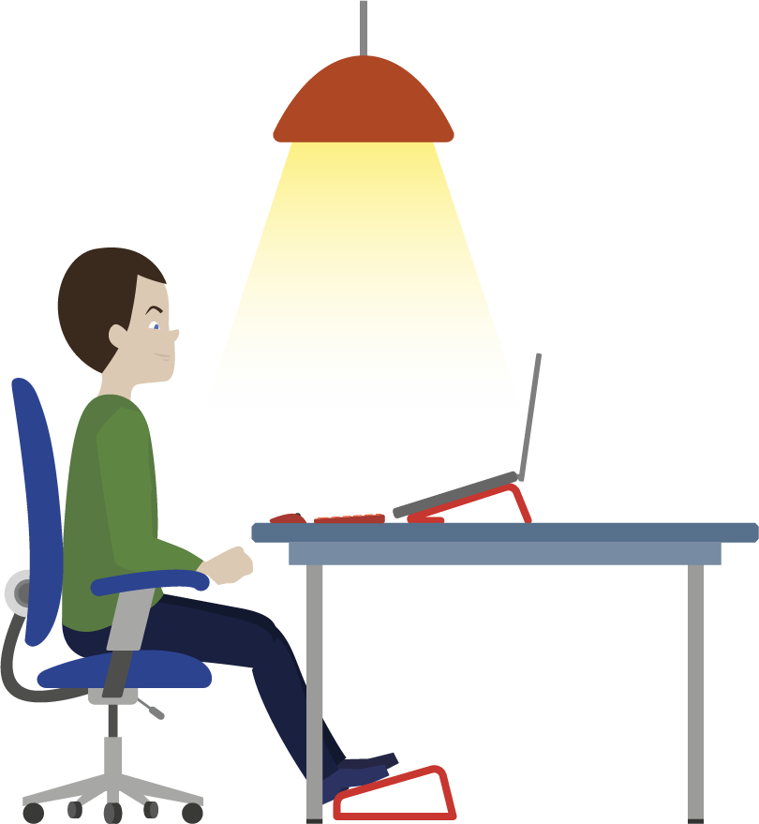
2. Arbeidsmiljø – belysning
Tilstrekkelig belysning (helst minimum 500 lux) er også viktig på hjemmekontoret.
Unngå ekstreme lyskontraster (f.eks. arbeid i et mørkt rom mens du stirrer på skjermen, en skjerm omgitt av mørke vegger) og forhindre gjenskinn fra sollys eller sterk belysning på skjermen.
Sett deg derfor foran vinduet (ikke sitt med ryggen mot vinduet) og bruk persienner om nødvendig.
Notes:
Canadian Centre for Occupational Health and Safety. OSH Answers Fact Sheets. Lighting Ergonomics – General. https://www.ccohs.ca/oshanswers/ergonomics/lighting_general.html.
EU-OSHA – European Agency for Safety and Health at Work, Lighting. https://oshwiki.eu/wiki/Lighting

Slide 22
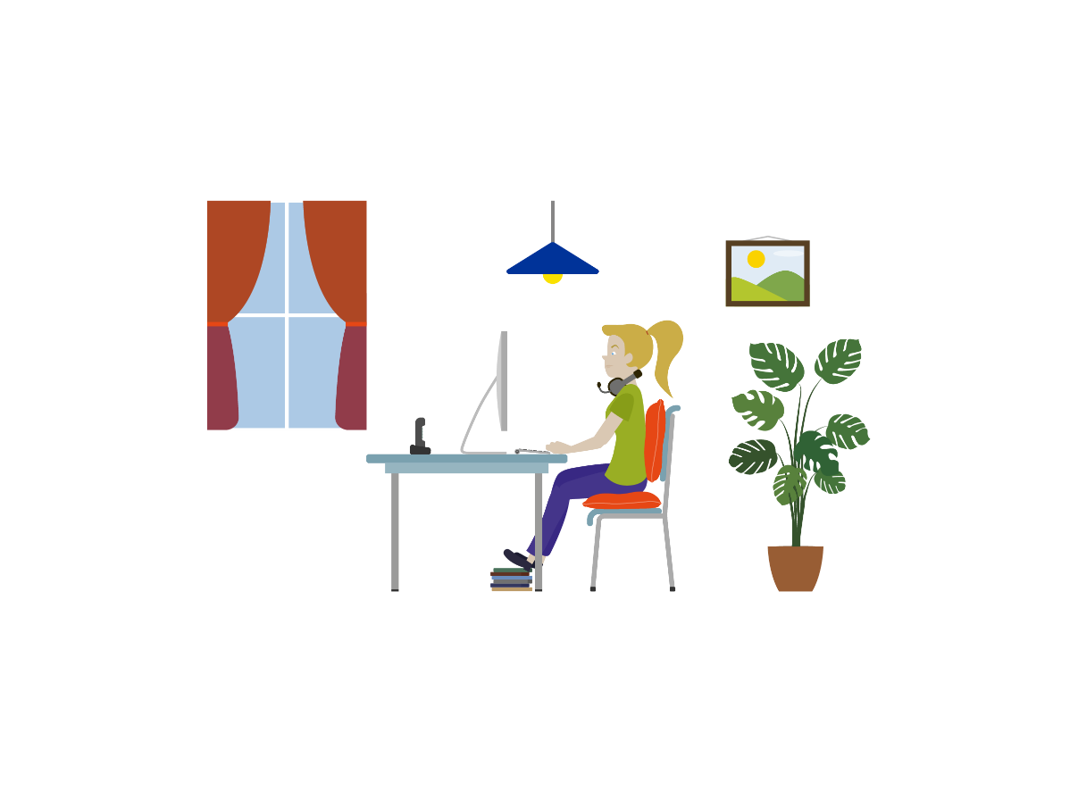
2. Arbeidsmiljø – luft og temperatur
Sørg for å åpne vinduer og dører regelmessig, f.eks. før du starter arbeidsdagen eller når du tar en pause.
Den optimale temperaturen for arbeid ved dataskjerm er mellom 22 °C og 24,5 °C, avhengig av årstiden.
Tilpass klærne til temperaturen på arbeidsstedet.
Kle deg på en slik måte at du enkelt kan ta på eller av et lag hvis det skulle være for varmt eller for kaldt. Løse klær gir deg dessuten muligheten til å strekke.
Notes:
Canadian Centre for Occupational Health and Safety. OSH Answers Fact Sheets. Thermal Comfort for Office Work. https://www.ccohs.ca/oshanswers/phys_agents/thermal_comfort.html.

Slide 23
2. Arbeidsmiljø – bakgrunnsstøy
Det er hensiktsmessig å jobbe i et separat rom for å minimere eventuelle forstyrrelser fra musikk, TV, andre personer i hjemmet osv.
Prøv å finne frem til gode ordninger med andre personer i hjemmet, spesielt når konsentrasjonsoppgaver skal utføres.
I tillegg kan det være nyttig med et støyreduserende hodesett for å redusere irriterende bakgrunnsstøy.
Skriveren bør helst plasseres i et annet rom.

Slide 24
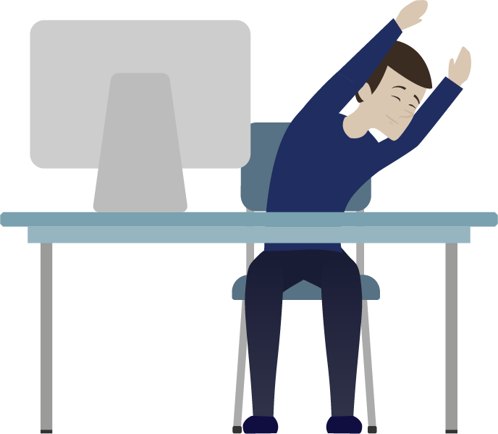
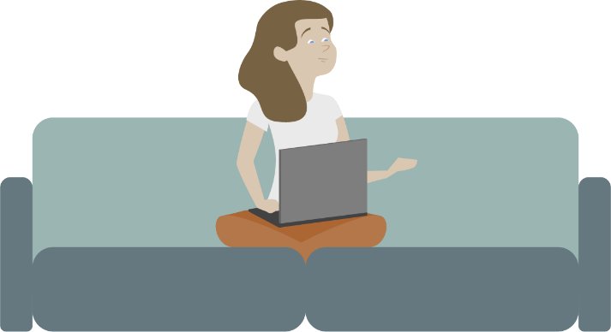
3. Stillesittende atferd
En kombinasjon av 3 elementer er nødvendig for god mental og fysisk helse:
  1) Sitt færre timer per dag.
  2) Endre kroppsstilling så ofte som mulig.
  3) Vær oppmerksom på en god kroppsstilling.
Notes:
EU-OSHA – European Agency for Safety and Health at Work. Promoting moving and exercise at work to avoid prolonged standing and sitting. https://oshwiki.eu/wiki/Promoting_moving_and_exercise_at_work_to_avoid_prolonged_standing_and_sitting
EU-OSHA – European Agency for Safety and Health at Work. Recommendations and interventions to decrease physical inactivity at work. https://oshwiki.eu/wiki/Recommendations_and_interventions_to_decrease_physical_inactivity_at_work

Slide 25
3. Stillesittende atferd – tips for økt bevegelse
    Start dagen med en kort spasertur eller en rask treningsøkt (f.eks. tøyningsøvelser, styrkeøvelser, ...).
    Sørg for å veksle mellom arbeidsoppgaver og bytte kroppsstilling minst en gang i timen ved å stå opp, ta en (kaffe)pause, gå på toalettet osv.
    Reis deg regelmessig under nettbaserte møter eller gå en tur under telefonsamtaler.
    Husk på å veksle mellom sitting (maksimalt en time) og ståing (maksimalt 30 minutter). Hvis mulig, bruk et høyderegulerbare bord. Hvis dette ikke er tilgjengelig, plasser den bærbare datamaskinen på en plattform på bordet eller oppå et skap.
    Ta en mikropause for å reise deg i 30 sekunder og strekke deg alle 20-30 minutter
    Prøv å endre kroppsstillingen mens du sitter, f.eks. ved å skifte vekten fra side til side eller lene deg tilbake (dynamisk sitting)
    Lunsjpausen er en ideell mulighet for å ta en spasertur, gjøre 15 minutters trening, litt hagearbeid eller andre utendørsaktiviteter.
Notes:
EU-OSHA – European Agency for Safety and Health at Work. Promoting moving and exercise at work to avoid prolonged standing and sitting. https://oshwiki.eu/wiki/Promoting_moving_and_exercise_at_work_to_avoid_prolonged_standing_and_sitting
EU-OSHA – European Agency for Safety and Health at Work. Recommendations and interventions to decrease physical inactivity at work. https://oshwiki.eu/wiki/Recommendations_and_interventions_to_decrease_physical_inactivity_at_work

Slide 26
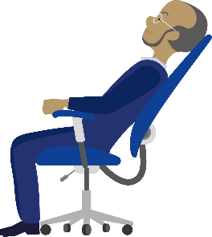
3. Stillesittende atferd – tips for økt bevegelse 2
    Implementer noen regelmessige, raske øvelser for å forbedre blodsirkulasjonen og frigjøre muskelspenninger i løpet arbeidsdagen:
      Vri hodet mot venstre og høyre.
      Vipp hodet fremover og rist hodet forsiktig fra side til side.
      La armene og skuldrene henges løst.
      Len så skuldrene nedover mot føttene.
      Rull skuldrene bakover og deretter fremover.
      Løft armene opp og fremover i skulderhøyde. Plasser håndbakene mot hverandre (med håndflatene vendt utover) og strekk armene.
      Strekk armene sidelengs og bakover.
      Plasser hælene på gulvet og løft tærne.
      Plasser tærne på gulvet og løft hælene.
Notes:
Canadian Centre for Occupational Health and Safety. OSH Answers Fact Sheets. Stretching – At the Workstation. https://www.ccohs.ca/oshanswers/ergonomics/office/stretching.html.
EU-OSHA – European Agency for Safety and Health at Work. Promoting moving and exercise at work to avoid prolonged standing and sitting. https://oshwiki.eu/wiki/Promoting_moving_and_exercise_at_work_to_avoid_prolonged_standing_and_sitting
EU-OSHA – European Agency for Safety and Health at Work. Recommendations and interventions to decrease physical inactivity at work. https://oshwiki.eu/wiki/Recommendations_and_interventions_to_decrease_physical_inactivity_at_work

Slide 27
4. Organisering av arbeidet
Her følger noen praktiske tips for å forbedre balansen mellom jobb og fritid og organiseringen av arbeidet når du jobber hjemmefra:
  Prøv å et separat hjemmekontor der du kan jobbe uten å bli forstyrret. Dette bidrar også til å opprettholde et klart skille mellom jobb og fritid.
  Planlegg arbeidsdagen (inkludert lunsj og korte pauser).
  Overhold «normal» kontortid.
  Sørg for en god rutine: Stå opp og start arbeidet på samme tid som du ville gjort dersom du ville hatt en «normal» arbeidsdag.
  Lag planer for etter arbeidsdagen. Hvis du må være et sted på slutten av arbeidsdagen, er det mer sannsynlig at du logger av og slutter å jobbe.
  Sørg for at arbeidsoppgavene er varierte for å unngå ensformighet.
Notes:
EU-OSHA – European Agency for Safety and Health at Work. Practical tips to make home-based telework as healthy, safe and effective as possible. https://oshwiki.eu/wiki/Practical_tips_to_make_home-based_telework_as_healthy,_safe_and_effective_as_possible
EU-OSHA – European Agency for Safety and Health at Work. Work-life balance – Managing the interface between family and working life. https://oshwiki.eu/wiki/Work-life_balance_%E2%80%93_Managing_the_interface_between_family_and_working_life

Slide 28
5. Psykososiale faktorer
Jobbstøtte (dvs. sosial støtte, selvstendighet, beslutningstaking) er et viktig element for arbeidstakeres psykososiale og fysiske helse.
Jobbtilfredsheten øker når arbeidstakere føler tilstrekkelig veiledning og støtte i forbindelse med (fjern)arbeidet.
Her følger noen praktiske tips for å redusere psykososiale risikofaktorer relatert til muskel- og skjelettlidelser knyttet til fjernarbeid:
  Sosial isolasjon/støtte
  Arbeidsbelastning

Slide 29
5. Psykososiale faktorer – sosial isolasjon/støtte
Hold kontakten med kolleger og overordnede ved å planlegge regelmessige telefonsamtaler eller virtuelle møter.
Det anbefales at teammøter alterneres med en-til-en-samtaler med kolleger og overordnede.
Sørg for å sette av tid til uformelle samtaler og vennlige stemmer. Reserver den første delen av møtet for å hilse på hver enkelt, for å diskutere hvordan alle har det og snakk om ikke-arbeidsrelaterte spørsmål.
Ta virtuelle kaffepauser med kolleger.
Det kan være en god idé å arrangere arbeidskamerater for fjernarbeid, noe som gir arbeidstakere muligheten til å ytre eventuelle bekymringer og legger til rette for at problemer kan identifiseres tidlig.
Notes:
EU-OSHA – European Agency for Safety and Health at Work. Practical tips to make home-based telework as healthy, safe and effective as possible. https://oshwiki.eu/wiki/Practical_tips_to_make_home-based_telework_as_healthy,_safe_and_effective_as_possible

Slide 30
5. Psykososiale faktorer – arbeidsbelastning
Vær oppmerksom på et høyt tempo i arbeidet. Hvis du opplever en (vedvarende) høy arbeidsbelastning, bør du lage en avtale for å snakke med lederen din.
Sørg for å ta nok pauser i løpet av dagen for å bryte opp perioder med intenst arbeid, og ikke hopp over lunsjpausen.
Logge av!
Glemmer du noen ganger å ta en pause? Da kan det være nyttig å vurdere å jobbe i blokker på 25 minutter, med 5 minutters pause mellom blokkene.
Fokuser på en oppgave om gangen og unngå distraksjoner ved å jobbe i et stille rom, bruke hodetelefoner og lukke innboksen.
Oversettelse levert av Oversettelsessenteret for Den europeiske unions organer (CdT, Luxembourg), basert på engelsk original.

Slide 31






Bli med og sikre rett belastning!
Les mer på kampanjenettstedet:
  healthy-workplaces.eu
Abonner på kampanjens nyhetsbrev:
  https://healthy-workplaces.eu/en/healthy-workplaces-newsletter
Hold deg oppdatert med aktiviteter og begivenheter på sosiale medier:
#EUhealthyworkplaces
Notes:
© European Agency for Safety and Health at Work, 2020
Reproduction is authorised provided the source is acknowledged.
For any use or reproduction of photos or other material that is not under the copyright of EU-OSHA, permission must be sought directly from the copyright holders.

